Slide 1


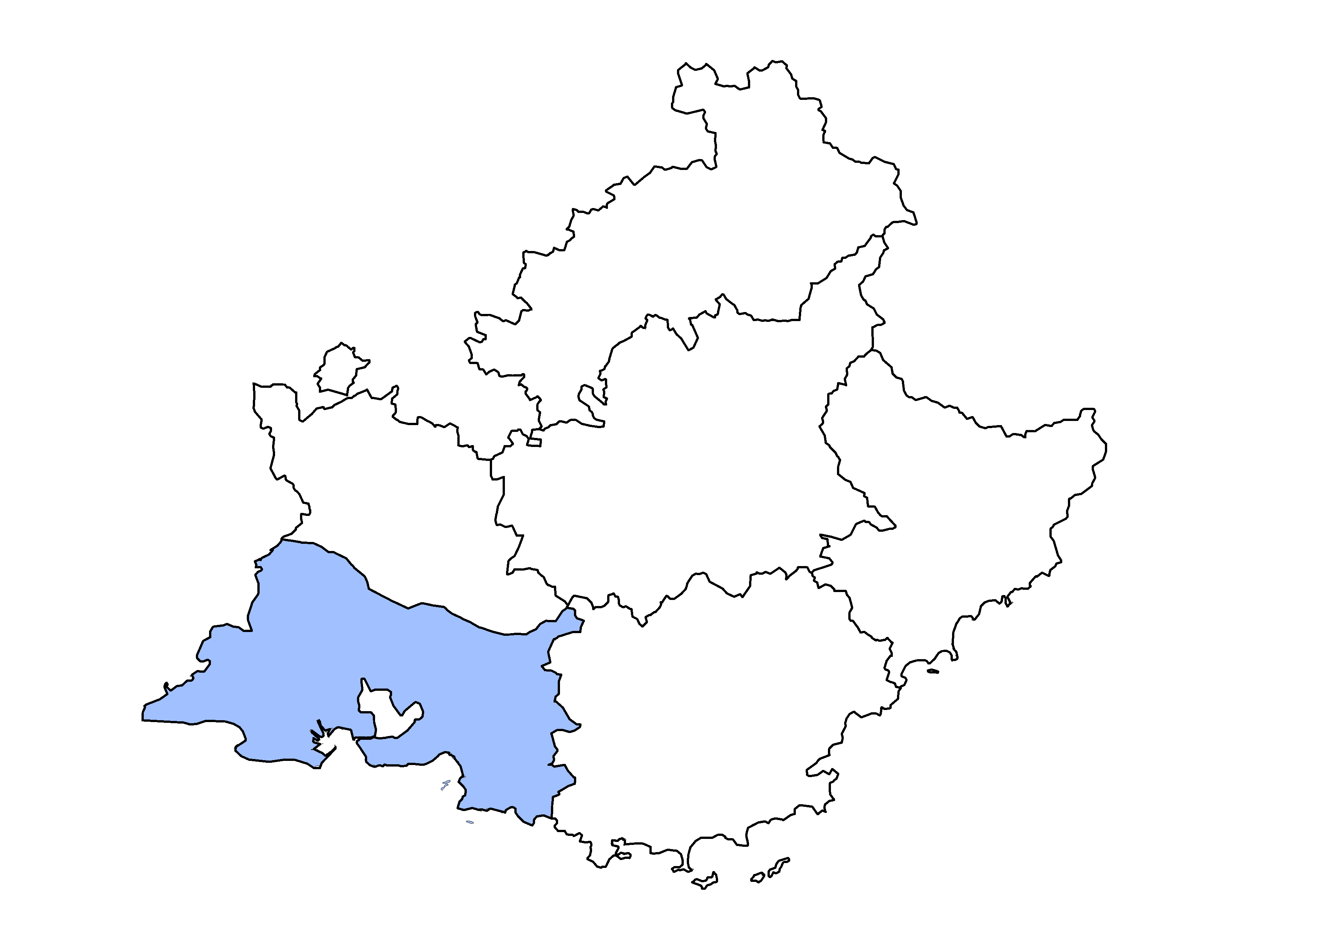

Les éclairages conjoncturels départementaux
La situation conjoncturelle
au 2ème trimestre 2019
dans les Bouches-du-Rhône
Crédit photo : ©Shutterstock
Services études, statistiques, évaluation

Slide 2

Rebond de l’emploi salarié dans les Bouches-du-Rhône au 2e trimestre 2019, après un an de croissance modérée
Au T2 2019 :
+0,4 %
+0,4 %
+0,2 %

Slide 3
Une croissance exclusivement portée par l’emploi hors intérim
Au T2 2019:
+ 3 370 emplois hors intérim
+180
intérimaires

Slide 4
Forte hausse des besoins de main d’œuvre dans le tertiaire marchand et la construction

Slide 5
Les effectifs se stabilisent dans l’industrie et le tertiaire non marchand

Slide 6
La construction, encore très dynamique ce trimestre

Slide 7
Le nombre de contrats aidés ne recule presque plus

Slide 8
Une hausse de l’apprentissage moins marquée que dans les autres départements de la région

Slide 9
La baisse du taux de chômage se poursuit
10,1 %
9,8 %
8,2 %

Slide 10
Un taux de chômage qui reste néanmoins supérieur à la plupart des départements comparables

Slide 11
Poursuite de la baisse annuelle de la demande d’emploi

Slide 12
La demande d’emploi des femmes recule en rythme annuel pour la 1ère fois depuis fin 2008

Slide 13
Repli chez les jeunes et les 25-49 ans, décélération chez les 50 ans ou plus

Slide 14
La demande d’emploi poursuit sa baisse chez les inscrits depuis moins d’1 an et son ralentissement chez les 1 an ou plus

Slide 15
Pour en savoir plus
La Note de conjoncture de la Direccte Paca :
http://paca.direccte.gouv.fr/Les-publications-periodiques-9124
Retrouvez tous nos indicateurs dans le Tableau de bord des indicateurs clés
en téléchargement sur le site de la Direccte Provence-Alpes-Côte d’Azur :
http://paca.direccte.gouv.fr/Les-indicateurs-cles-de-la-Direccte-Paca

